Slide 1
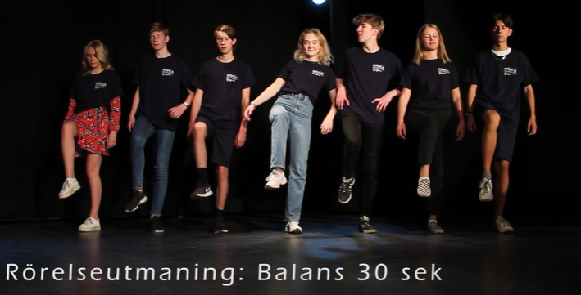
Dags för en kort rörelsepaus !
https://aktivapauser.com/sta-pa-ett-ben-och-blunda-i-30-sekunder/

Slide 2
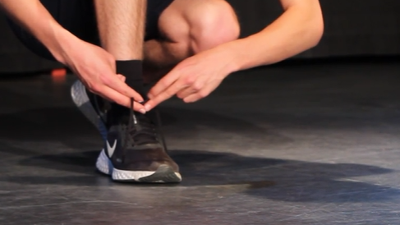
Dags för en kort rörelsepaus !
https://aktivapauser.com/knyta-skor-utan-tummar/

Slide 3
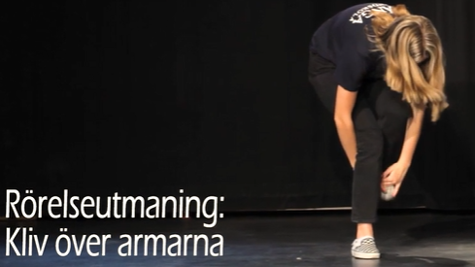
Dags för en kort rörelsepaus !
https://aktivapauser.com/kliv-over-armarna/

Slide 4
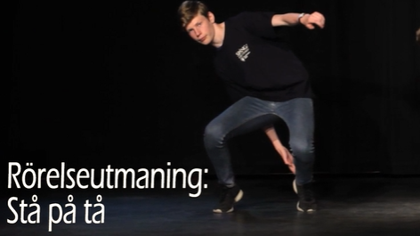
Dags för en kort rörelsepaus !
https://aktivapauser.com/sta-pa-ta/

Slide 5
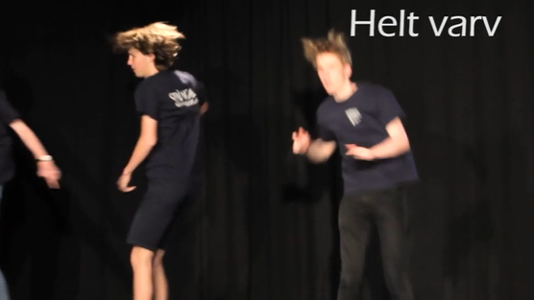
Dags för en kort rörelsepaus !
https://aktivapauser.com/hopp-med-rotation-360-grader/

Slide 6
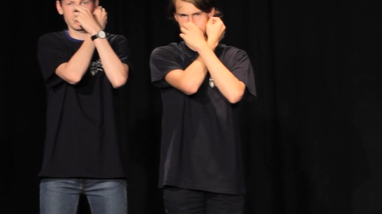
Dags för en kort rörelsepaus !
https://aktivapauser.com/ora-nasa/

Slide 7
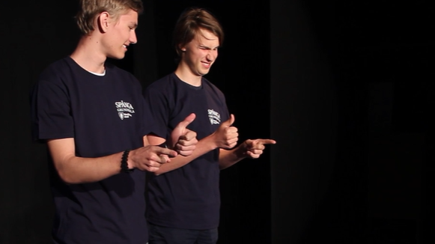
Dags för en kort rörelsepaus !
https://aktivapauser.com/tumme-upp-och-peka-2/

Slide 8
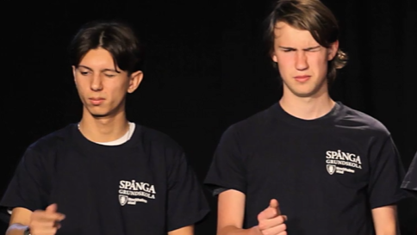
Dags för en kort rörelsepaus !
https://aktivapauser.com/blinka-och-knapp-2/

Slide 9
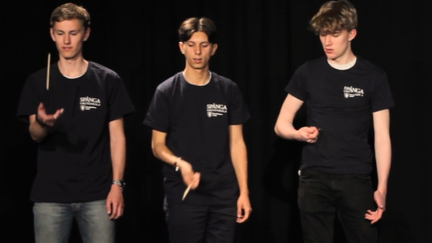
Dags för en kort rörelsepaus !
https://aktivapauser.com/flippa-pennan-2/

Slide 10
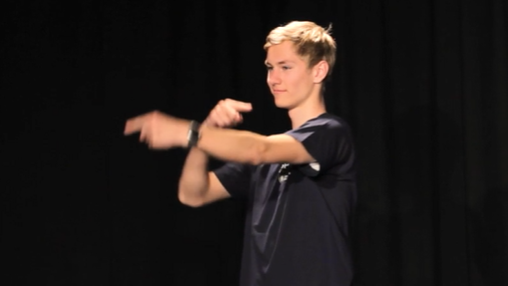
Dags för en kort rörelsepaus !
https://aktivapauser.com/kugghjulet-2/

